Slide 1
NHIỆT LIỆT CHÀO MỪNG
CÁC THẦY CÔ VỀ THĂM LỚP!

Slide 2
Thứ tư ngày 27 tháng 9 năm 2023
Bài học Stem
Làm biển báo giao thông

Slide 3
1. Hoạt động 1. Mở đầu (Xác định vấn đề)
Khởi động
Trò chơi : Đèn giao thông

Slide 4
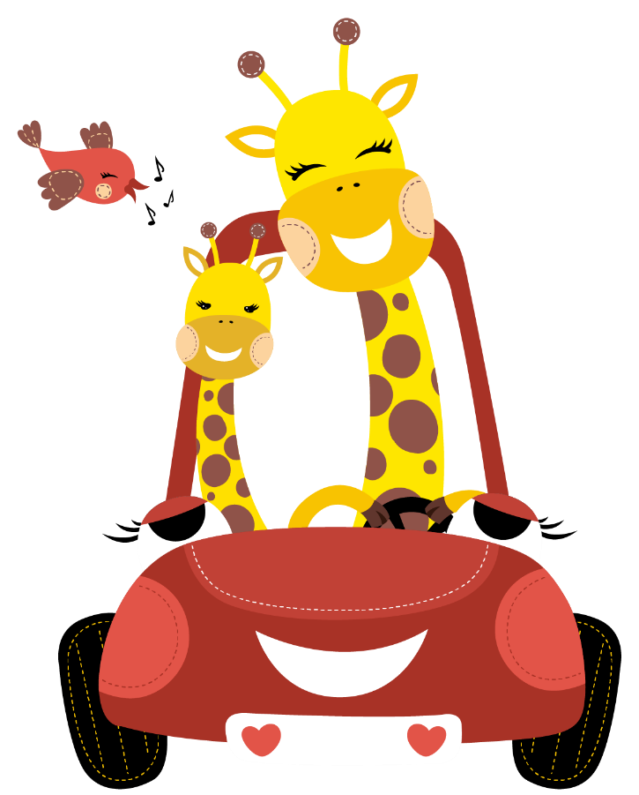
Ê
- Trò chơi nhắc nhở các em điều gì?
- Điều gì sẽ xảy ra nếu không chấp hành biển báo giao thông?
-Em biết những loại biển báo giao thông nào ?

Slide 5
BÀI HỌC STEM:
LÀM BIỂN BÁO GIAO THÔNG

Slide 6
Làm biển báo giao thông cần đạt được các tiêu chí sau:
1. Có hình dạng, màu sắc đúng quy định; kích thước phù hợp
2. Biển chắc chắn, sử dụng được lâu dài.
3. Sử dụng tiết kiệm các vật liệu sẵn có, thân thiện với môi trường.

Slide 7
2. Hoạt động 2: Hình thành kiến thức mới (Nghiên cứu kiến thức nền)
KHÁM PHÁ

Slide 8
2. Một số loại biển báo giao thông
a, Có những loại biển báo giao thông nào ? Kể tên các loại biển báo giao thông theo từng loại.

Slide 9
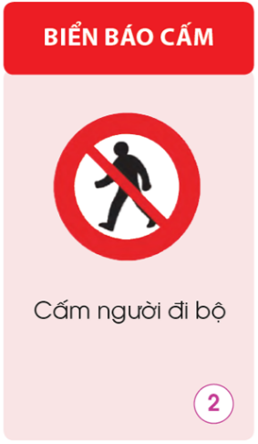
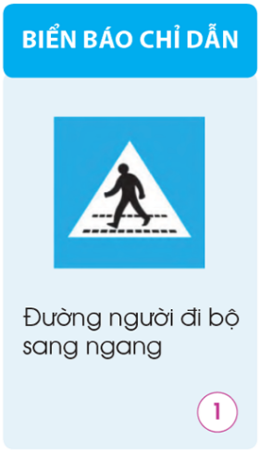
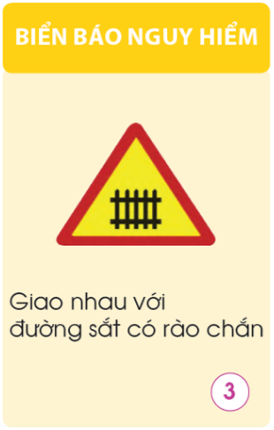
2. Một số loại biển báo giao thông
b,Tìm điểm khác nhau của các biển báo trong mỗi loại biển báo giao thông
Việc 1: Quan sát 3 loại biển báo (hình dạng, màu sắc).
Việc 2: Chia sẻ với các bạn trong cặp về điểm khác nhau của 3 biển báo.
Việc 3: Chia sẻ trước lớp.

Slide 10
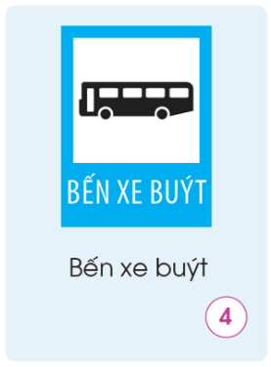
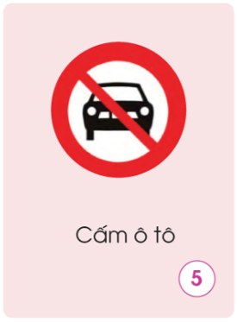
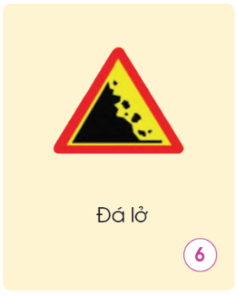
Biển báo cấm có hình tròn và gạch chéo, màu đỏ
Biển báo chỉ dẫn có hình chữ nhật và màu xanh dương
Biển báo nguy hiểm có hình tam giác và viền đỏ

Slide 11
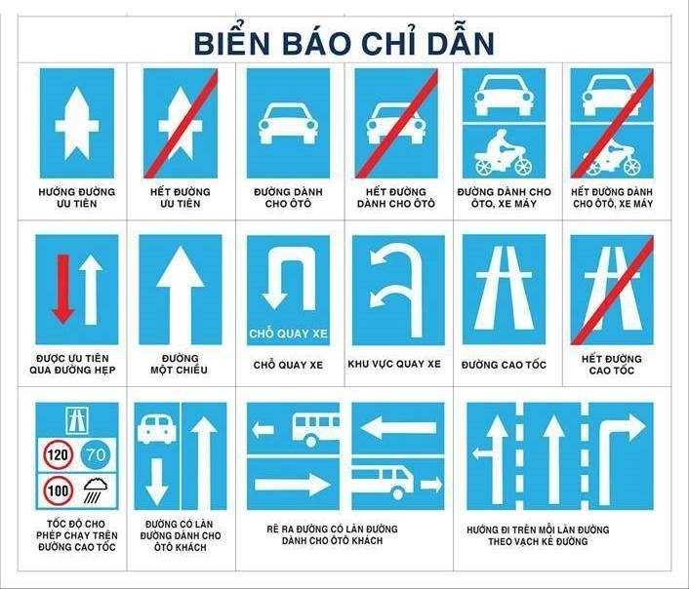

Slide 12
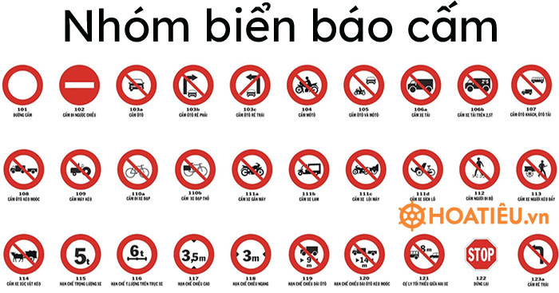

Slide 13
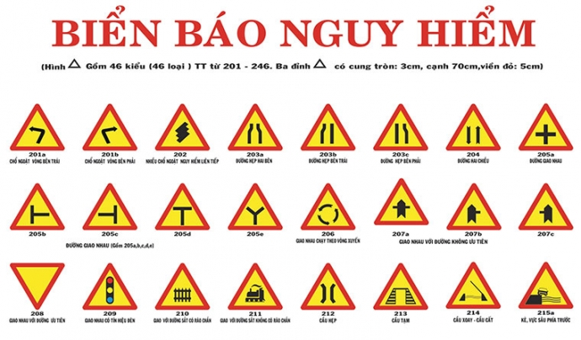

Slide 14
Có 3 loại biển báo:
Biển báo chỉ dẫn
Biển báo cấm
Biển báo nguy hiểm

Slide 15
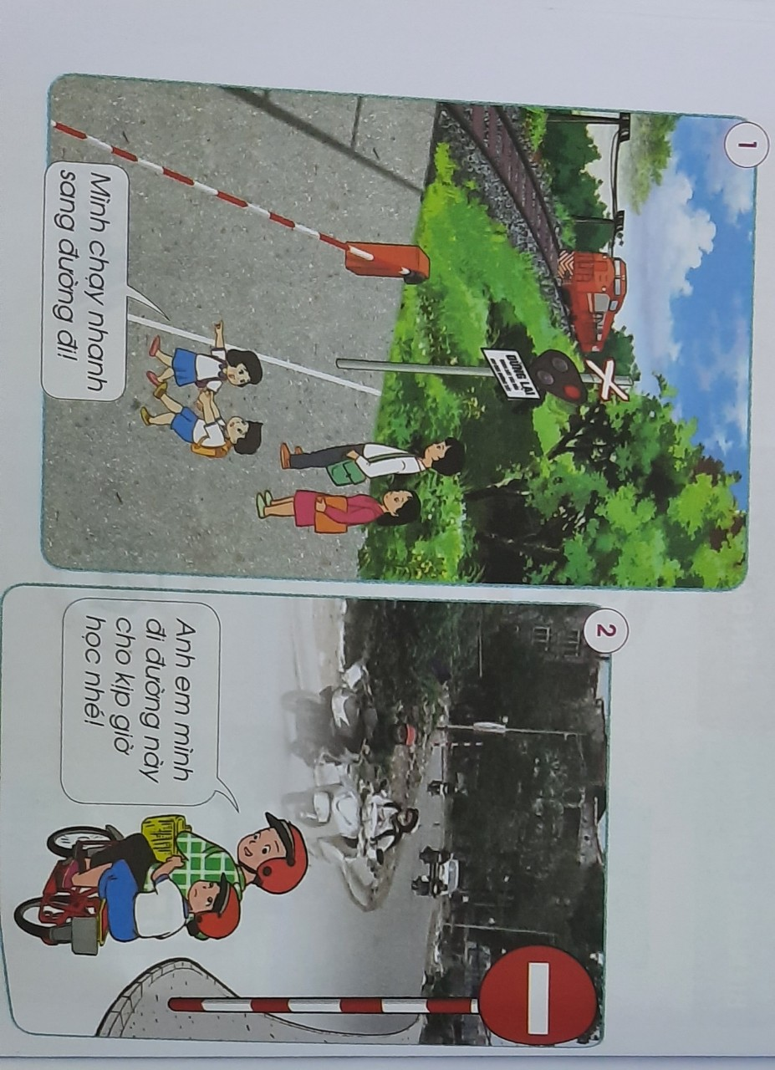
<iframe width="900" height="506" src="https://www.youtube.com/embed/UW_1nVW492k" title="Video tuyên truyền An toàn giao thông - B Productions" frameborder="0" allow="accelerometer; autoplay; clipboard-write; encrypted-media; gyroscope; picture-in-picture" allowfullscreen></iframe>
3. Xử lý tình huống

Slide 16
Luyện tập và vận dụng
Quan sát,

Slide 17
THỰC HÀNH
LÀM BIỂN BÁO GIAO THÔNG
Việc 1: lựa chọn vật liệu
KHÁM PHÁ
Việc 2: Làm biển báo giao thông

Slide 18
THỰC HÀNH
LÀM BIỂN BÁO GIAO THÔNG
Việc 1: lựa chọn vật liệu
KHÁM PHÁ
Việc 2: Làm biển báo giao thông
Việc 3: Đánh giá, xếp loại

Slide 19
Việc 3: Đánh giá, xếp loại
Loại Xuất sắc: đạt 3 tiêu chí ứng với 5 ngôi sao
Loại Tốt: đạt 2 tiêu chí ứng với 3 ngôi sao
Loại Chưa tốt: đạt 1 tiêu chí 0 ngôi sao
KHÁM PHÁ
TIÊU CHÍ
1. Có hình dạng, màu sắc đúng quy định; kích thước phù
2. Biển chắc chắn, sử dụng được lâu dài.
3. Sử dụng tiết kiệm các vật liệu sẵn có, thân thiện với môi trường.

Slide 20
TRƯNG BÀY SẢN PHẨM
Giới thiệu biển báo giao thông của nhóm đã làm.
Nếu được làm lại em sẽ thay đổi điều gì?
KHÁM PHÁ

Slide 21
<iframe width="1080" height="608" src="https://www.youtube.com/embed/UW_1nVW492k" title="Video tuyên truyền An toàn giao thông - B Productions" frameborder="0" allow="accelerometer; autoplay; clipboard-write; encrypted-media; gyroscope; picture-in-picture" allowfullscreen></iframe>
Nhắn gửi:

Slide 22
Tạm biệt,
hẹn gặp lại các thầy cô và các em!

